Slide 1

Бюджетное учреждение профессионального образования Ханты-Мансийского автономного округа - Югры «Нижневартовский социально-гуманитарный колледж» Утилита трассировки
Нижневартовск 2025
Выполнил: Исаев Игнат Игоревич Обучающаяся 323 СА/1 группы

Slide 2

ОСНОВЫ ДИАГНОСТИКИ
Что такое трассировка маршрута?
Визуализация Пути
1
Трассировка показывает полный маршрут пакета данных от вашего устройства до удалённого сервера, отображая каждый промежуточный маршрутизатор.
Понятие «Хопа»
2
Каждый промежуточный узел, через который проходит пакет данных, называется «хоп» (прыжок). Утилита измеряет время, затраченное на каждый хоп.
Выявление Проблем
3
Трассировка — незаменимый инструмент, помогающий выявлять сетевые проблемы, такие как задержки (latency), потери пакетов и обрывы на маршруте.

Slide 3

Цель :
Разработка проекта утилиты трассировки пакетов.

Slide 4
Задачи :
Показать утилиту
Обьяснить как она работает
Показать трассировку до любого узла

Slide 5

Утилита умеет :
производить тассировку до того узла (не заблоченного в рф ) до которого вам надо
сохранять или не сохранять результат трассировки в файл TXT

Slide 6
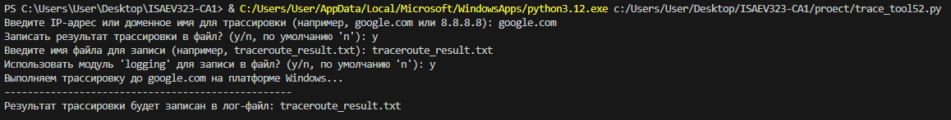
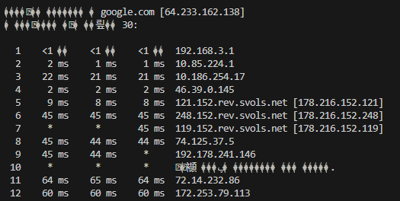

ПОШАГОВАЯ ИНСТРУКЦИЯ
зайди в vscode
_
подожди результата
2. _

Slide 7
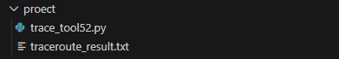
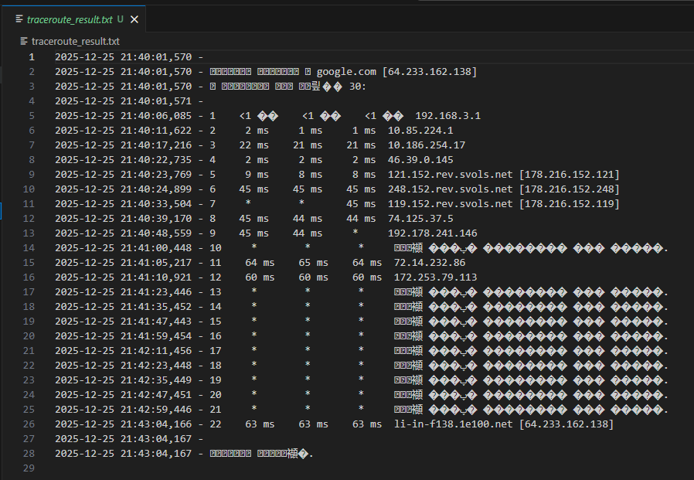
3._ рядом с файлом кода найди созданный файл с проверкой
4._зайди посмотри результат

Slide 8

Конец

Slide 9
Бюджетное учреждение профессионального образования Ханты-Мансийского автономного округа - Югры «Нижневартовский социально-гуманитарный колледж» Утилита трассировки
Нижневартовск 2025
Выполнил: Исаев Игнат Игоревич Обучающаяся 323 СА/1 группы

